Slide 1
pembekalan KP S1-IF 2023
KOORDINATOR KP S1 IF ta 2022/2023

Slide 2
Overview
Milestone Pelaksanaan KP (tanggal-tanggal penting)
Hal-hal yang harus diperhatikan
Prosedur Komunikasi

Slide 3
Milestone Pelaksanaan KP ( 6 Juni – 19 Agustus 2022)
* Jadwal bersifat fleksibel atau menyesuaikan dengan masa KP mahasiswa
Minggu 1 (11 Juni 2023)
Submit ToR
Submit LA Minggu 1
Submit semua MoM di Minggu 1
Minggu 2 (18 Juni 2023)
Submit PIP
Submit LA Minggu 2
Submit semua MoM di Minggu 2
Minggu 3 (25 Juni 2023)
Submit Draft Dokumen Teknis
Submit LA Minggu 3
Submit semua MoM di Minggu 3
Minggu 4
(2 Juli 2023)
Submit Draft Dokumen Teknis
Submit LA Minggu 4
Submit semua MoM di Minggu 4

Slide 4
Milestone Pelaksanaan KP (6 Juni – 19 Agustus 2022)
* Jadwal bersifat fleksibel atau menyesuaikan dengan masa KP mahasiswa
Minggu 5 (9 Juli 2023)
Submit Draft Laporan KP
Submit LA Minggu 5
Submit semua MoM di Minggu 5
Minggu 6 (16 Juli 2023)
Submit Draft Dokumen Teknis
Submit LA Minggu 6
Submit semua MoM di Minggu 6
Minggu 7 (23 Juli 2023)
Submit Draft Laporan KP
Submit LA Minggu 7
Submit semua MoM di Minggu 7
Minggu 8-12 (30 Juli 2023 - selesai)
Finalisasi Pekerjaan

Slide 5
Hal-hal yang harus diperhatikan
Bagi yang KP onsite, 5-7 Juni 2023 :
Setelah tiba di daerah tempat KP, harap setiap ketua kelompok melaporkannya ke panitia KP (via Grup WhatsApp KP S1-IF 2023).
Wajib mengisi kuisioner “Kerja Praktik (Onsite dan Kombinasi) Informatika 2022/2023” (tersedia di Ecourse). Kuesioner adalah mengenai keberadaan mahasiswa di lokasi KP

Slide 6
Hal-hal yang harus diperhatikan
Bagi yang KP onsite/online pada hari pertama KP, semua mahasiswa diwajibkan bertemu Supervisor Perusahaan atau perwakilan perusahaan untuk berkenalan
Mahasiswa wajib mengirimkan email berisi refleksi pelaksanaan KP kepada dosen pembimbing setiap minggu (setiap Jumat Sore atau Sabtu Pagi). Refleksi ini mencakup kegiatan yang telah dilakukan, kegiatan yang akan dilakukan, dan kendala yang dihadapi).

Slide 7
Hal-hal yang harus diperhatikan
Produk dan dokumen yang dihasilkan selama KP, antara lain: ToR, PIP, Log Activity, MoM, WO (opsional), draft Dokumen Teknis, draft Laporan KP, dll; harus dibawa pulang dalam bentuk softcopy ke IT Del
Untuk produk yang bersifat rahasia, pengoperasiannya hendaklah didokumentasikan dalam bentuk video dengan sepengetahuan Supervisor Perusahaan
Bagi yang KP onsite, Seluruh dokumen KP harus ditandatangani oleh Supervisor Perusahaan [dan dibubuhi cap perusahaan]
Bagi yang KP online, Seluruh dokumen KP harus ditandatangani oleh Supervisor Perusahaan dengan tanda tangan digital
Sediakanlah kertas concorde sejumlah 2 lembar. Lembar ini dipergunakan untuk mencetak Lembar Pengesahan Laporan KP. Jumlah minimum Lembar Pengesahan yang diperlukan adalah 2 lembar.

Slide 8
Hal-hal yang harus diperhatikan
Pada hari terakhir pelaksanaan serah terima antara mahasiswa dengan perusahaan:
Mahasiswa harus meminta kembali Form Penilaian Pelaksanaan Kerja Praktik oleh Perusahaan (Ev1-KP-YY-AxxG) yang sudah diisi dan ditandatangi oleh Supervisor Perusahaan dalam keadaan amplop tertutup
Mahasiswa meminta pengesahan Supervisor Perusahaan pada dokumen Daftar Deliverables/Artifact (Hsl-KP-YY-AxxG) yang dibawa Mahasiswa Setelah KP
Mahasiswa meminta Supervisor Perusahaan atau pihak perusahaan untuk mengisi Kuesioner Masukan Industri untuk FITE IT Del

Slide 9
Prosedur Komunikasi
Mahasiswa dengan Koordinator
WhatsApp, Email, Telepon, dan eCourse IT Del
Mahasiswa dengan Pembimbing
WhatsApp, Email dan eCourse IT Del
Diskusi Mahasiswa dengan Mahasiswa
WhatsApp dan eCourse IT Del

Slide 10
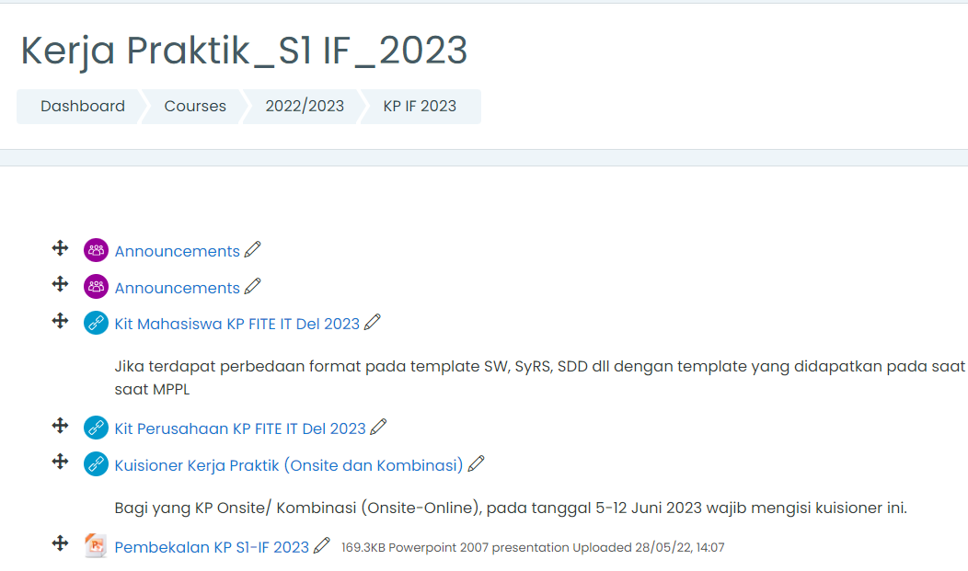
Ecourse “Kerja Praktik S1 SI 2022/2023”

